Slide 1

Организационные аспекты реализации примерной рабочей программы основного общего образования «Технология»
(для 5-9 классов образовательных организаций)
КАЗАНСКИЙ ФЕДЕРАЛЬНЫЙ УНИВЕРСИТЕТ
СЕДОВ СЕРГЕЙ АЛЕКСЕЕВИЧ

Slide 2
Кому реализовывать программу «Технология»?
Немного статистики на начало 2020/2021 уч. года:
В организациях общего образования трудятся 43 260 учителей трудового обучения (технологии) - без внешних совместителей и работающих по договорам гражданско-правового характера.
Более половины учителей технологии старше 50 лет. На 1 января 2021 года полных 60 лет и более имеют 20,5 % учителей трудового обучения (технологии), 50-59 лет – 33 %, 40-49 лет – 26,8 %, 30-39 лет – 13,7 %, до 29 лет включительно – 6 %.
Каждый 4-й учитель технологии не имеет высшего образования (10 853), а из числа работников с высшим образованием каждый 10й имеют непедагогическое (3 481).
Источник: https://docs.edu.gov.ru/document/ed3ca74f26a1dc055a313991f66d2fa3/download/3652/

Slide 3
Реализация требований ФГОС на уроках технологии
Приказом Министерства просвещения Российской Федерации от 31.05.2021 № 287 утвержден новый ФГОС ООО
Согласно п. 33.1 ФГОС ООО «Технология» является обязательной для изучения
Согласно п. 36.3 ФГОС ООО кабинеты технологии должны быть оснащены ... Можно использовать специально оборудованные кабинеты, интегрирующие средства обучения и воспитания по нескольким учебным предметам
Согласно п. 35.2. ФГОС ООО в Организации для участников образовательных отношений должны быть предусмотрены: внеурочная деятельность; профессиональные пробы; решение жизненных проблемных ситуаций; проектная, учебно-исследовательская, творческая деятельности. Там же отмечен потенциал организации сетевого взаимодействия Организаций
Предусмотренная в п. 20 ФГОС ООО возможность деления обучающихся на группы и различное построение учебного процесса в выделенных группах не ограничена значениями min/max человек для деления

Slide 4
Реализация требований ФГОС на уроках технологии
В п. 42. ФГОС ООО отмечено, что личностные результаты достигаются в единстве учебной и воспитательной деятельности Организации. В п. 42.1 ФГОС ООО выделены направления воспитательной деятельности, а именно: гражданское воспитание, патриотическое воспитание, духовно-нравственное воспитание, эстетическое воспитание, физическое воспитание, трудовое воспитание, экологическое воспитание. Несмотря на то, что есть, казалось бы, прямое указание на зону ответственности учителя технологии - «трудовое воспитание», справедливо отметить, что предметная область «Технология» может включить в себя и прочие перечисленные направления воспитательной деятельности (достаточно прочитать «расшифровку» каждого, чтобы убедиться в этом).
(п. 45.10) Достижение результатов освоения программы основного общего образования обеспечивается посредством включения в указанную программу предметных результатов освоения модулей учебного предмета «Технология». Организация вправе самостоятельно определять последовательность модулей и количество часов для освоения обучающимися модулей учебного предмета «Технология» (с учетом возможностей материально-технической базы Организации).

Slide 5
Особенности и порядок использования примерной рабочей программы основного общего образования «Технология» (для 5-9 классов образовательных организаций)
Примерная рабочая программа основного общего образования «Технология» (для 5-9 классов образовательных организаций) одобрена решением федерального учебно-методического объединения по общему образованию (протокол 3/21 от 27.09.2021 г.) (далее «ПРОГРАММА»)
Инвариантный блок включает 2 модуля «Производство и технология», «Технологии обработки материалов и пищевых продуктов». Одна из схем построения учебного курса предполагает реализацию только инвариантных модулей (вариативные модули отсутствуют).
Есть возможность разработать авторский вариант рабочей программы, расширяя инвариантные модули в самых различных направлениях (вариативных модулях). Однако, предлагается это выполнять в рамках содержательных линий, входящих в инвариантный блок, а именно: «Технология», «Моделирование», «Проектирование», «Профессиональная ориентация».

Slide 6
Требования к рабочим программам см в п. 32.1 ФГОС
Составляем рабочую программу по технологии:
Если учитель выберет 1й вариант схемы построения учебного курса
Если учитель предпочтет авторский вариант построения учебного курса
1) всё содержание 2-х инвариантных модулей (стр. 12-19 Программы);
2) все личностные и метапредметные результаты (стр. 26-29 Программы); все предметные результаты освоения 2-х инвариантных модулей (стр. 29-33 Программы);
3) тематическое планирование 2-х инвариантных модулей (стр. 52-79 Программы).
1) всё содержание 2-х инвариантных модулей (стр. 12-19 Программы); содержание одного вариативного модуля или нескольких (выбрать на стр. 19-25 Программы);
2) все личностные и метапредметные результаты (стр. 26-29 Программы); все предметные результаты освоения 2-х инвариантных модулей (стр. 29-33 Программы); предметные результаты освоения одного вариативного модуля или нескольких (выбрать на стр. 33-38 Программы);
3)тематическое планирование 2-х инвариантных модулей (стр. 52-79 Программы), расширенных одним вариативным модулем или несколькими (стр. 49-51 Программы).

Slide 7
Пути достижения личностных, метапредметных и предметных результатов на уроках технологии
Учителю может быть полезен материал из энциклопедии образовательных технологий Г.К.Селевко, в т.ч.:
классическая традиционная классно-урочная технология обучения, технология классического и современного урока, педагогика сотрудничества, технологии витагенного образования (А.С.Белкин), игровые технологии, проблемное обучение, технология современного проектного обучения, интерактивные технологии (Технология «Дебаты»), технологии модульного обучения (П.И.Третьяков, И.Б.Сенновский, М.А.Чошанов), технологии интеграции в образовании (Интегральная образовательная технология В.В.Гузеева), модели интеграции содержания в учебных дисциплинах (Модель межпредметных связей), авторская технология трудового обучения и воспитания «Учителя года России – 97» А.Е.Глозмана, авторская технология преподавания «Технологии» «Учителя года России – 2001» А.В.Крылова, технология мастерских, технология эвристического образования (А.В.Хуторской), технология обучения детей с признаками одаренности, технология свободного труда (С.Френе), Вальдорфская педагогика (Р.Штейнер) и др.
Предлагаем учителю обратить внимание и на технологию проблемного обучения М.И.Махмутова. Разрабатывая урок в логике структуры, предложенной М.И. Махмутовым, рекомендуем отдать предпочтение классификации методов обучения И.Я. Лернера и М.Н. Скаткина. Учитель, заполняя раздел технологической карты «Содержание учебного материала / задания» на каждом этапе может выбрать наиболее подходящую задачу из конструктора задач Л.С. Илюшина (конструктор разработан в соответствии с таксономией Б. Блума).

Slide 8
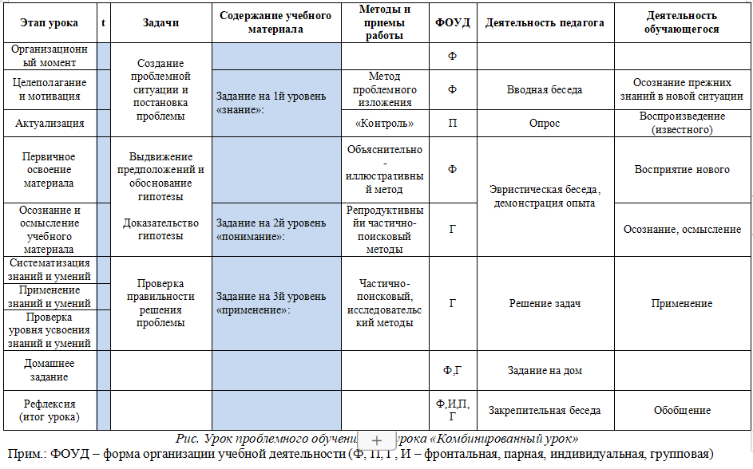

Slide 9
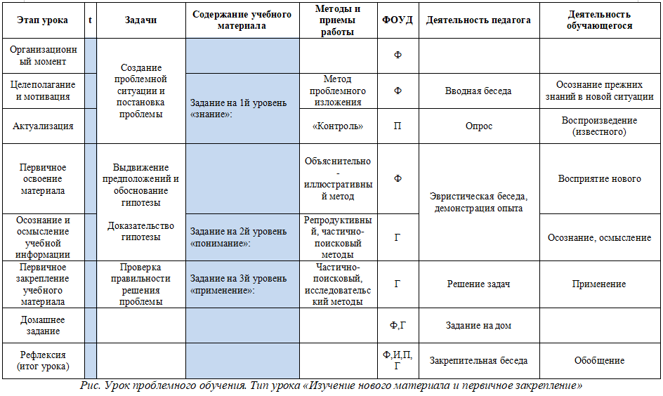

Slide 10
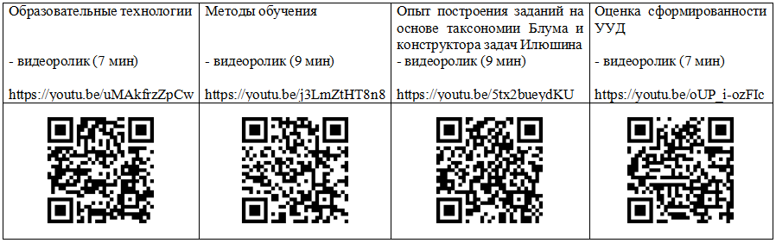
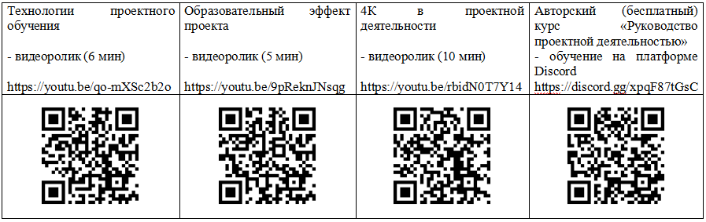

Slide 11
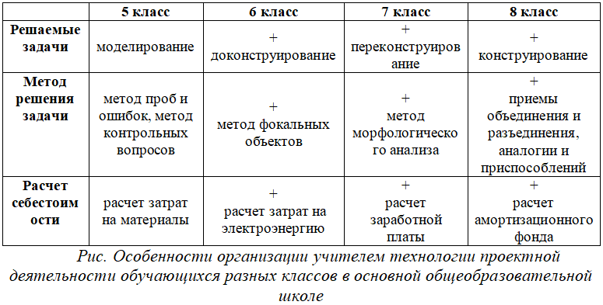
Учителю следует рассмотреть возможность планирования разделов/тем в той последовательности, которая позволит ему организовывать проектную деятельность в классе, осваивая содержание учебного предмета «Технология» в контексте выполняемого проекта.
Необходимо принять во внимание и особенности организации учителем проектной деятельности обучающихся разных классов (Рис.)
Что в таком случае делать с темами, на которые не хватило ауд. часов?
! Использовать ресурсы:
- “Федерального центра информационных образовательных ресурсов”,
- “Российской электронной школы”,
- “Московской электронной школы”,
- “Единой коллекции цифровых образовательных ресурсов”,
- “Единого окна доступа к информационным образовательным ресурсам”
- и др.

Slide 12
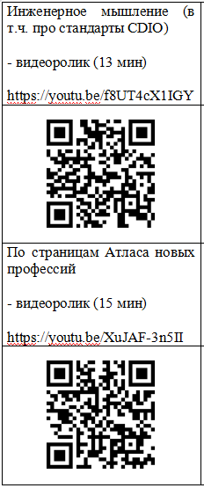
Обновления в предметных результатах предметной области «Технология» и их интерпретация на деятельность учителя
Обратить внимание на формулировки Программы, начинающиеся с фразы «выпускник получит возможность научиться» (их меньше, но они есть!).
Быть в курсе повестки НТИ (в частности Матрицы НТИ и др.), знать регламенты чемпионатов WorldSkills, ОНТИ и ВсОШ по технологии.
Рассмотреть возможность построения образовательного процесса на основе международных стандартов инновационной образовательной среды CDIO.
Включить в результаты освоения учебного предмета «Технология» надпрофессиональные навыки.

Slide 13

Вместо заключения
Ссылка-приглашение
на мой бесплатный курс «Руководство проектной деятельностью»
https://discord.gg/xpqF87tGsC
В докладе отмечены:
- возможность деления обучающихся на группы по 12-15 человек и различное построение учебного процесса;
- право самостоятельно определять последовательность модулей и количество часов для освоения обучающимися модулей учебного предмета «Технология» (с учетом возможностей материально-технической базы Организации);
- возможность оставить структуру учебного предмета равнозначной традиционному курсу технологии (с добавлением нового содержания) или разработать авторский вариант рабочей программы (с учетом особенностей экономики региона, учебно-материальной базы технологии на местах, электронных образовательных ресурсов, применяемых на уроках, и пр.)
- др.
Приведены и некоторые рекомендации по составлению рабочих программ, разработке технологических карт и организации занятий по технологии (в т.ч. организации проектной деятельности школьников).

